Slide 1

TIẾT 12: CÔNG SUẤT ĐIỆN

Slide 2


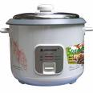

I. CÔNG SUẤT ĐỊNH MỨC CỦA CÁC DỤNG CỤ ĐIỆN
1/ Số vôn và số oát trên các dụng cụ điện:
Số vôn: là hiệu điện thế định mức
Số oát: là công suất định mức.
220V-75W
220V-55W
220V-660W
Đèn : 220V –75W có nghĩa là gì?
Quan sát hình và đọc các số ghi trên dụng cụ điện: bóng đèn, quạt điện, nồi cơm điện?
Nhớ lại kiến thức của lớp 8 và cho biết oát là đơn vị của đại lượng nào?
Số vôn ghi trên dụng cụ điện là gì?
U_{đm}= 220V, P_{đm} = 75W. Khi đèn sử dụng ở hiệu điện thế 220 thì công suất của đèn đạt được là 75W và khi đó đèn sáng bình thường.
Oát (W) là đơn vị đo của công suất (P)
Mỗi dụng cụ điện khi được sử dụng với hiệu điện thế bằng hiệu điện thế định mức, thì công suất tiêu thụ bằng số oát ghi trên dụng cụ đó và được gọi là công suất định mức. Vậy số oát là công suất định mức của dụng cụ điện.
Hình 43.2

Slide 3
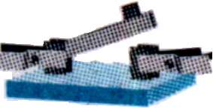

I. CÔNG SUẤT ĐỊNH MỨC CỦA CÁC DỤNG CỤ ĐIỆN
1/ Số vôn và số oát trên các dụng cụ điện:
Số vôn: là hiệu điện thế định mức
Số oát: là công suất định mức.
Thí nghiệm: hình 12.1
2/ Ý nghĩa của số oát trên mỗi dụng cụ điện:
Cho ta biết mức độ hoạt động của thiết bị điện (khi nó sử dụng đúng hiệu điện thế định mức)
Quan sát số ghi trên bóng đèn hình 12.1 và so sánh?
Hiệu điện thế định mức bằng nhau
công suất định mức: Đ1 > Đ2
Đ1 (220V-100W)
220V
Quan sát thí nghiệm hình 12.1và trả lời các câu hỏi sau:
Hai đèn sử dụng ở hiệu điện thế như thế nào so với hiệu điện thế định mức của nó?
Bằng hiệu điện thế định mức
So sánh công suất tiêu thụ của hai đèn?
công suất tiêu thụ: Đ1 > Đ2
So sánh độ sáng của hai bóng đèn?
Đ1 sáng hơn Đ2
Đ2 (220V- 25W)
220V

Slide 4
Bảng 1: Công suất của một số dụng cụ điện thường dùng
Dụng cụ điện | Công suất (W)
Bóng đèn pin | 1
Bóng đèn thắp sáng ở gia đình | 15 - 200
Quạt điện | 25 - 100
Tivi | 60 - 160
Bàn là | 250 - 1000
Nồi cơm điện | 300 - 1000

Slide 5
Biện pháp giáo dục tiết kiệm điện:
- Sử dụng đúng công suất định mức.
- Chỉ sử dụng chúng trong thời gian cần thiết.
Tiết kiệm điện năng có lợi ích gì cho gia đình, cho xã hội và môi trường.
Với gia đình: Tiết kiệm tiền điện phải trả ..
Với xã hội: giảm được chi phí về xây dựng nguồn điện, giảm bớt điện năng phải nhập khẩu có nhiều điện phục vụ cho sản xuất và đời sống.
Với môi trường: Giảm bớt khí thải và chất thải gây ô nhiễm môi trường, có tác dụng bảo vệ môi trường...

Slide 6
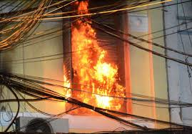
Biện pháp giáo dục bảo vệ môi trường:
Nếu đặt vào dụng cụ điện hiệu điện thế lớn hơn hiệu điện thế định mức, dụng cụ sẽ đạt công suất lớn hơn công suất định mức. Việc sử dụng như vậy sẽ làm giảm tuổi thọ của dụng cụ hoặc gây cháy nổ rất nguy hiểm.

Slide 7
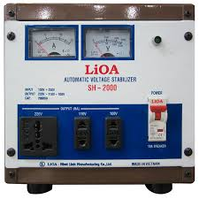
Cần sử dụng máy ổn áp để bảo vệ các thiết bị điện.
ỔN ÁP

Slide 8
C3: Một dụng cụ điện hoạt động càng mạnh thì công suất của nó càng lớn. Hãy cho biết:
+ Một bóng đèn có thể lúc sáng mạnh, lúc sáng yếu thì trong trường hợp nào đèn có công suất lớn hơn ?
Cùng 1 bóng đèn, khi sáng mạnh thì có công suất lớn hơn.
+ Một bếp điện được điều chỉnh lúc nóng nhiều hơn, lúc nóng ít hơn thì trong trường hợp nào bếp có công suất nhỏ hơn ?
Cùng 1 bếp điện, lúc nóng ít hơn thì công suất nhỏ hơn.

Slide 9
II. CÔNG THỨC TÍNH CÔNG SUẤT ĐIỆN
1/. Thí nghiệm: hình 12.2
A
V
hình 12.2

Slide 10

Lần 1: với Đ1 (6V-5W), đóng công tắc, điều chỉnh biến trở để số chỉ của vôn kế đúng bằng số vôn ghi trên bóng đèn
K
6V
0,5
1
6V-5W
0
A
1,5
+
A
-
3
K
M
C
N
2
4
1
5
A
B
0
V
6
0,82A
+
-
6V

Slide 11
Lần 2: với Đ2 (6V-3W), đóng công tắc, điều chỉnh biến trở để số chỉ của vôn kế đúng bằng số vôn ghi trên bóng đèn
K
6V
0,5
1
6V-3W
0
A
1,5
+
A
-
3
K
M
C
N
2
4
1
5
A
B
0
V
6
0,51A
+
-
6V

Slide 12


II. CÔNG THỨC TÍNH CÔNG SUẤT ĐIỆN
1/. Thí nghiệm: hình 12.2
Bảng 2:
Số liệu Lần TN | Số ghi trên bóng đèn |  | Cđdđ đo được (A) | Tích U.I
 | Công suất (w) | Hiệu điện thế (V)
đèn 1 | 5 | 6 | 0,82
đèn 2 | 3 | 6 | 0,51
4,92
3,06
C4: Từ các số liệu của bảng 2, hãy tính tích UI đối với mỗi bóng đèn và so sánh tích này với công suất định mức của đèn đó khi bỏ qua sai số của phép đo.
→ P_{đm1} = U.I
So sánh:
4,92 $≈$ 5
→ P_{đm2} = U.I
3,06 $≈$3
Tích U.I = P_{đm} ghi trên bóng đèn
- Nhận xét:

Slide 13
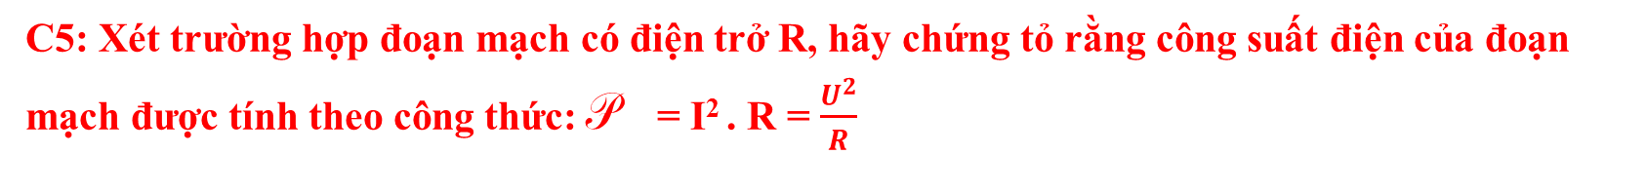
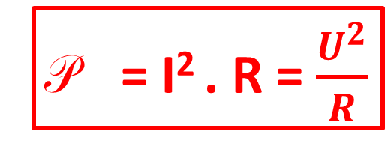

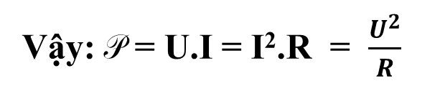
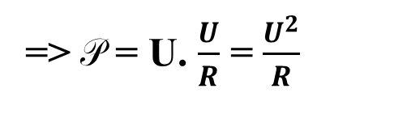
II. CÔNG THỨC TÍNH CÔNG SUẤT ĐIỆN
1/. Thí nghiệm: hình 12.2
2/. Công thức tính công suất điện:
Trong đó:
P : là công suất điện (W)
U : là hiệu điện thế (V)
I : cường độ dòng điện (A)
P = U.I
C5: Xét trường hợp đoạn mạch có điện trở R, hãy chứng tỏ rằng công suất điện của đoạn mạch được tính theo công thức: P = I² . R = $\frac{U^{2}}{R}$
P = I² . R = $\frac{U^{2}}{R}$
Ta có P = U.I
=> P = I.R.I = I².R
mà U = I.R
Ta có P = U.I
mà I = $\frac{U}{R}$
=> P = U. $\frac{U}{R}$ = $\frac{U^{2}}{R}$
Vậy: P = U.I = I².R = $\frac{U^{2}}{R}$

Slide 14
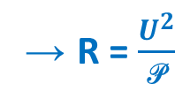


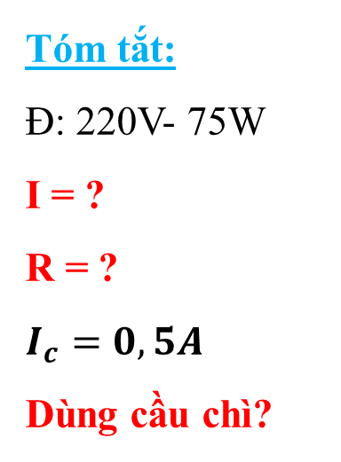
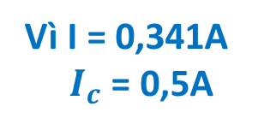



III. VẬN DỤNG
C6 :Trên một bóng đèn có ghi 220V-75W.
+ Tính cường độ dòng điện qua bóng đèn và điện trở của nó khi bóng đèn sáng bình thường.
+ Có thể dùng cầu chì loại 0,5A cho bóng đèn này được không? Vì sao?
Tóm tắt:
Đ: 220V- 75W
I = ?
R = ?
$$I_{c}=0,5A$$
Dùng cầu chì?
Giải
Đèn sáng bình thường nên:
U = $U_{đm}$ = 220V
P = ${\text{P}}_{đm}$ =75 W
Cường độ dòng điện qua bóng đèn:
P = UI
→ I = P / U
=75/220
= 0,341 (A)
Điện trở của nó khi đèn sáng bình thường:
P = $\frac{U^{2}}{R}$
→ R = $\frac{U^{2}}{\text{P}}$
= $\frac{{220}^{2}}{\text{75}}$
= 645 (Ω)
Vì I = 0,341A
$I_{c}$ = 0,5A
→ I < $I_{c}$
→ lúc này cầu chì không có tác dụng bảo vệ cho bóng đèn
→ không dùng cầu chì này được

Slide 15
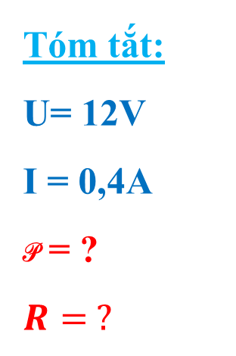
III. VẬN DỤNG
C7 : Khi mắc một bóng đèn vào hiệu điện thế 12V thì dòng điện chạy qua nó có cường độ là 0,4A. Tính công suất điện của bóng đèn này và điện trở của bóng đèn khi đó?
Tóm tắt:
U= 12V
I = 0,4A
P = ?
$$R= ?$$
Giải
a/ Công suất của bóng đèn
P = U.I
=12.0,4
= 4,8(W)
b/ Điện trở của bóng đèn là:
R = U/I
= 12/0,4
=30 (Ω)

Slide 16
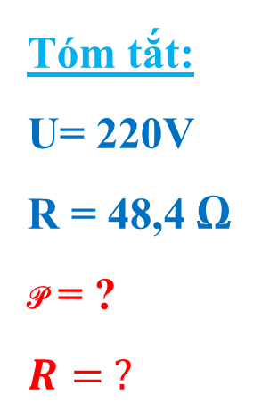
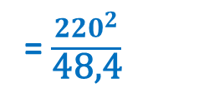
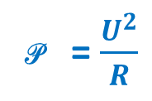
III. VẬN DỤNG
C8 : Một bếp điện hoạt động bình thường khi được mắc với hiệu điện thế 220V khi đó bếp có điện trở 48,4 Ω. Tính công suất điện của bếp này?
Tóm tắt:
U= 220V
R = 48,4 Ω
P = ?
$$R= ?$$
Giải
Công suất điện của bếp là:
P = $\frac{U^{2}}{R}$
= $\frac{{220}^{2}}{\text{48,4}}$
= 1000 (W)

Slide 17
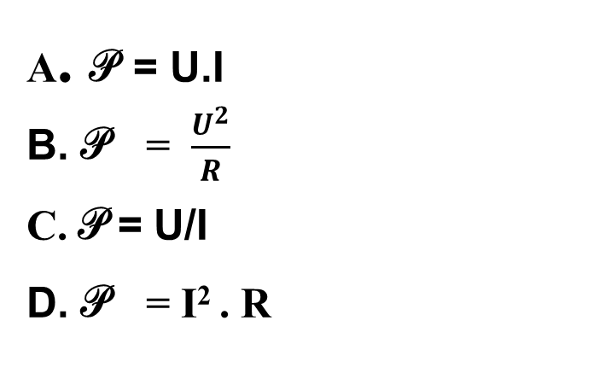
LUYỆN TẬP
Công thức nào dưới đây không phải là công thức tính công suất?
A. P = U.I
B. P = $\frac{U^{2}}{R}$
C. P = U/I
D. P = I² . R

Slide 18
LUYỆN TẬP
Bóng đèn nào dưới đây hoạt động mạnh nhất khi mắc lần lượt vào nguồn điện 220V ?
A. 220V – 25W
B. 220V – 75W
C. 220V – 100W
D. 220V – 30W

Slide 19



HƯỚNG DẪN VỀ NHÀ
Học thuộc ghi nhớ
Làm các bài tập trong sách bài tập
Đọc trước bài 13: Điện năng – Công của dòng điện

Slide 20


